Slide 1
Вокруг нас
Мероприятия, посвященные Году экологии

Slide 2
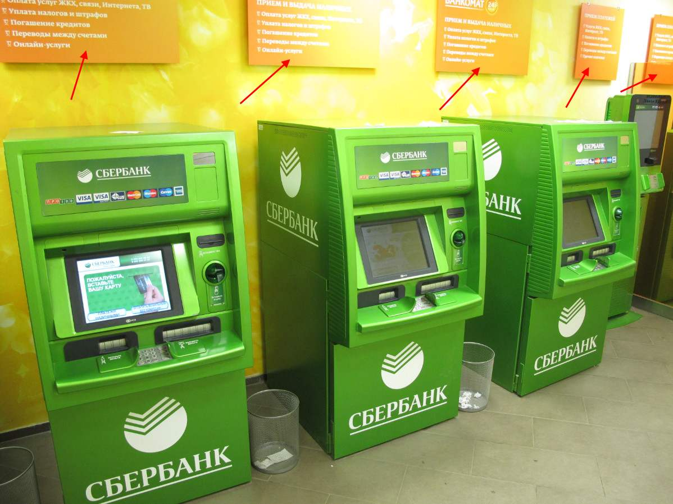
В банкоматах…
Для сбережения леса, из которого изготавливают бумагу, предлагают в терминалах оплаты электронные чеки, а не бумажные.

Slide 3
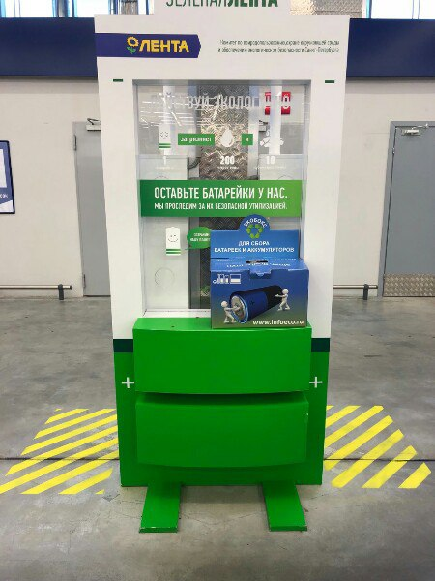
В магазинах…
Установлены экобоксы для сбора батареек…

Slide 4
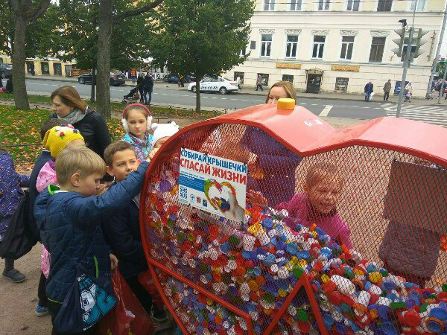
Около аптек…
Контейнеры для сбора пластмассовых крышек

Slide 5
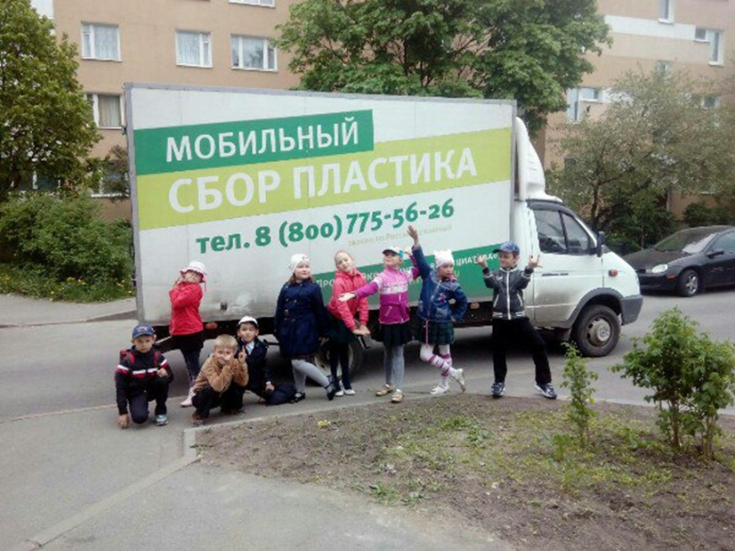
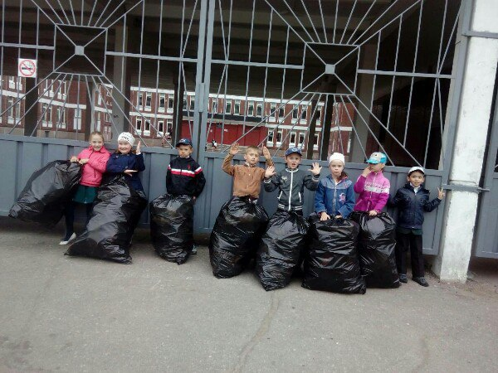
В школах Санкт-Петербурга…
Соревнования по сбору пластиковых бутылок.

Slide 6
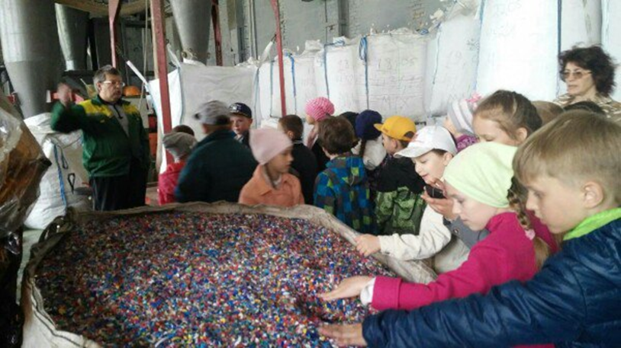
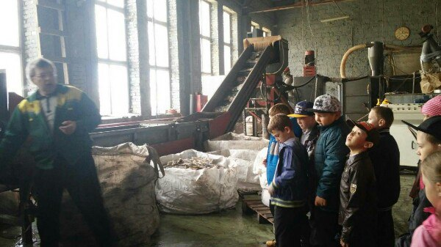
Победители были награждены экскурсией на завод по переработке пластика и денежной премией.

Slide 7
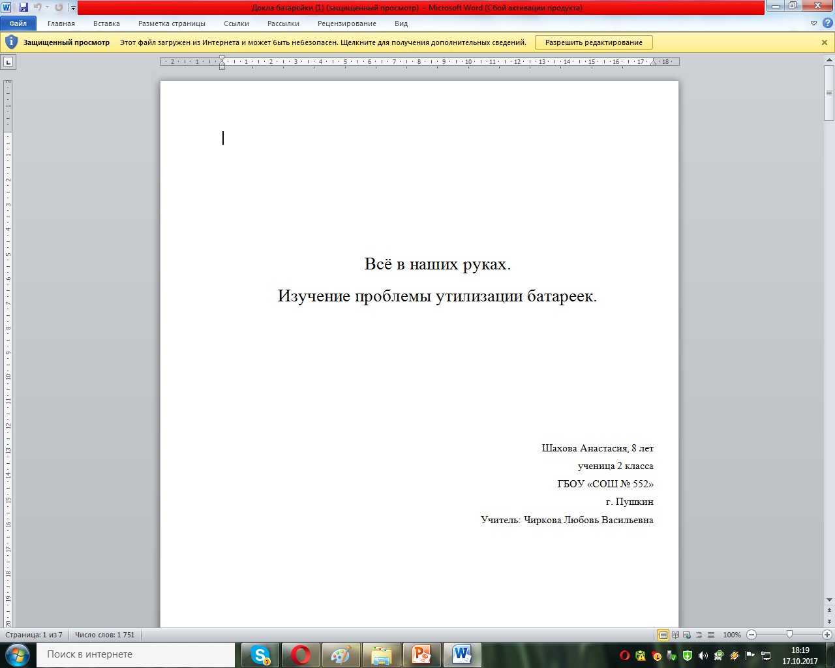

Участие младших школьников Санкт–Петербурга в проектах…

Slide 8
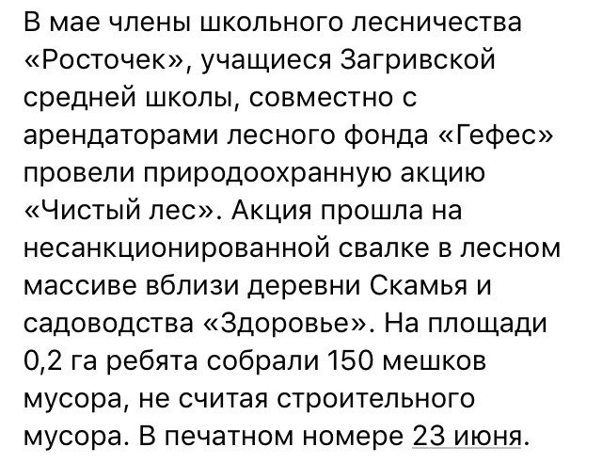
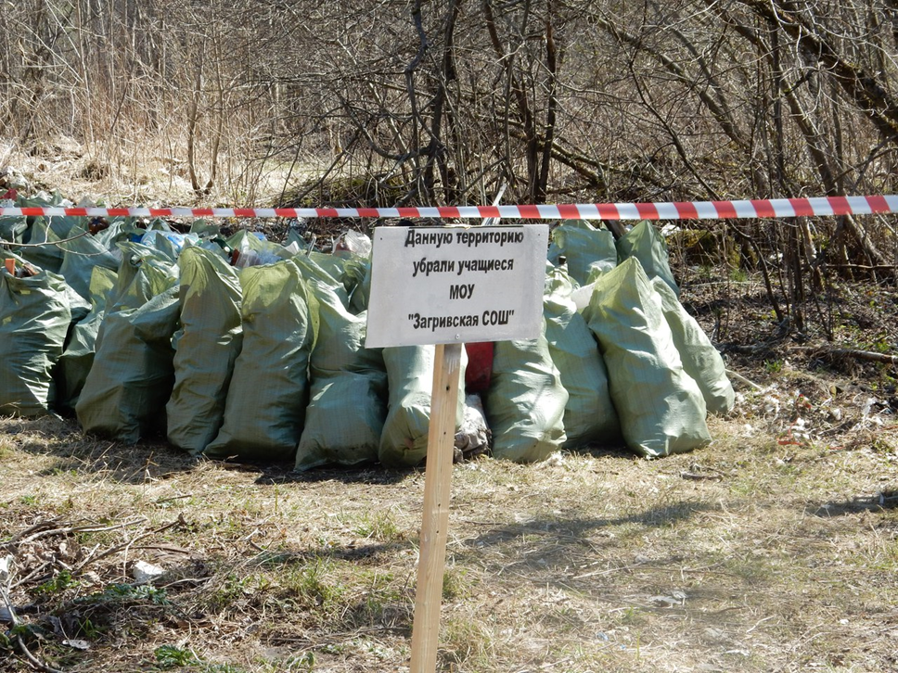
В школах Сланцевского района...

Slide 9
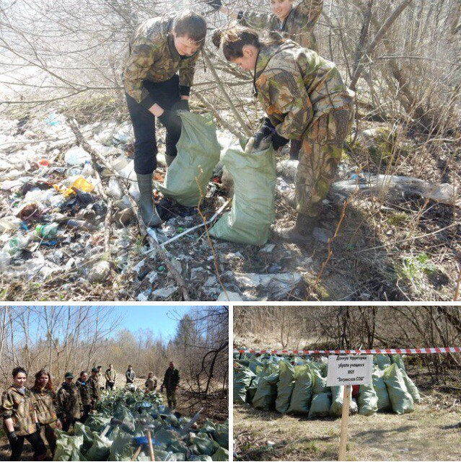

Slide 10

А что мы можем предложить для спасения природы???
Представьте свои «Экологические листочки помощи»
Экологический
листочек помощи

Slide 11
Пусть это дерево станет символом нашего мероприятия

